Slide 1
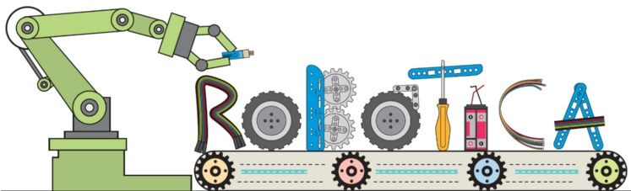
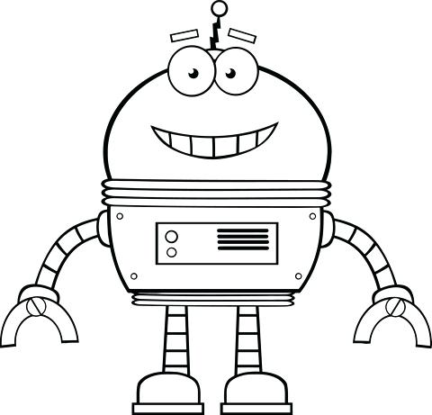

Slide 2
Guía 2:
En esta guía veremos:
                Los diferentes tipos de sistemas

Slide 3
Mecanización Mecánico
Automatización Automático
Robotización Robótico
Tipos de sistemas:

Slide 4
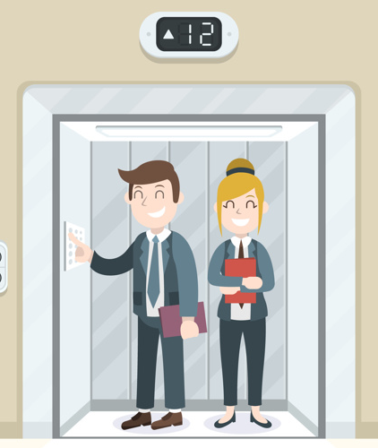

Mecanización
1
El usuario pasa de hacer un trabajo a limitarse a controlar o programar una máquina que lo hace.
herramientas que facilitan la obtención de piezas con mayor precisión, en menor tiempo y con menor costo
reducen el trabajo manual y el número de usuarios ocupados en la tarea
MÁQUINAS

Slide 5

Automatización
2
La máquina puede trabajar sin necesidad de un control permanente por parte del usuario una vez que se ha puesto en marcha.
se mueve por el mismo
Permite obtener productos sin la necesidad de intervención humana en el proceso
AUTÓMATA
Al ascensor hay que indicarle en que piso deseo bajar
A la escalera mecánica no se le debe indicar nada

Slide 6
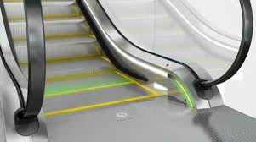
Robotización
3
Sustituye no solo el trabajo manual del hombre sino también el intelectual mediante una máquina inteligente que sabe tomar decisiones.
Máquina electrónica programable (inteligente)
capaz de manipular objetos y realizar operaciones antes reservadas solo a las personas.
ROBOT
Sensor que acelera la escalera mecánica si suben personas

Slide 7
ACTIVIDAD 3
Explique la diferencia entre un Robot, una Máquina y un Autómata. Dá ejemplos de cada uno (Diferentes a los de la presentación)

